Slide 1

Производственная практика
ПМ.01 РАЗРАБОТКА МОДУЛЕЙ ПРОГРАММНОГО ОБЕСПЕЧЕНИЯ ДЛЯ КОМПЬЮТЕРНЫХ СИСТЕМ
Специальность 09.02.07 Информационные системы и программирование
Выполнила Колиниченко Екатерина Сергеевна,
группа 43П курс 4
Руководители: Ведяйкин А.В.
Нижний Новгород
2025 г

Slide 2
ЦЕЛЬ И ЗАДАЧИ
Цель - создание десктопного приложения для подготовки к экзаменам по 1С
Задачи:
Разработка структуры данных (файл .csv)
Проектирование интерфейса в Figma
Реализация приложения
Тестирование
Написание отчета
Защита практики

Slide 3





ИНСТРУМЕНТЫ РАЗРАБОТКИ
Разработка приложения
Проектирование и сопровождение системы

Slide 4
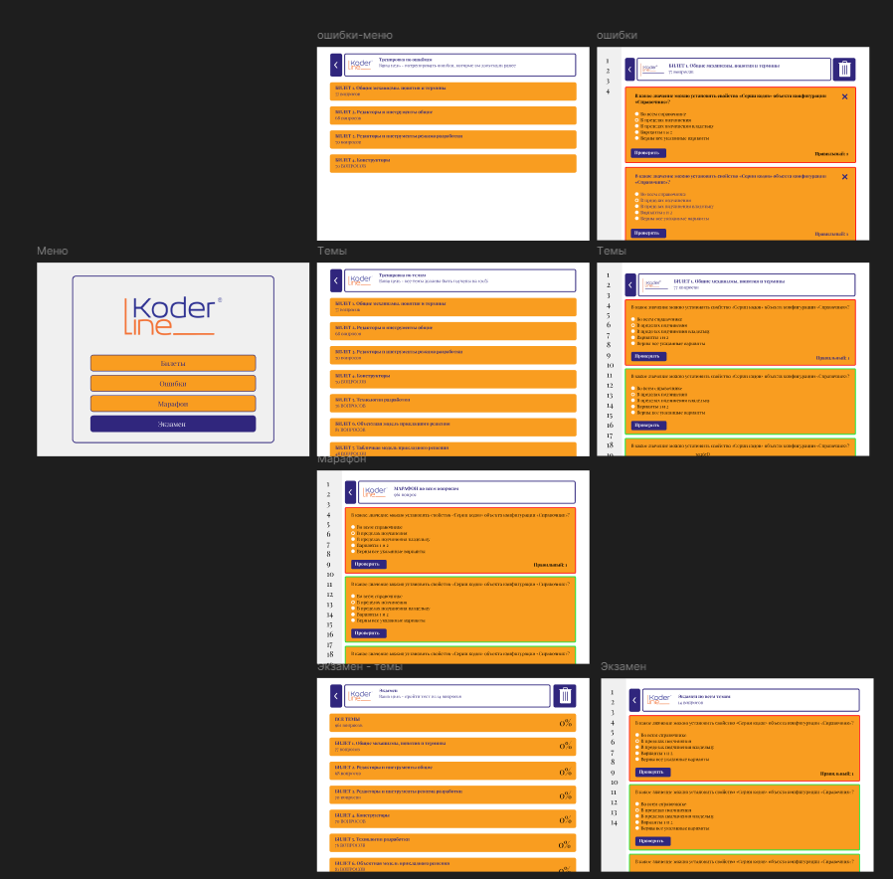
МАКЕТ ПРИЛОЖЕНИЯ

Slide 5
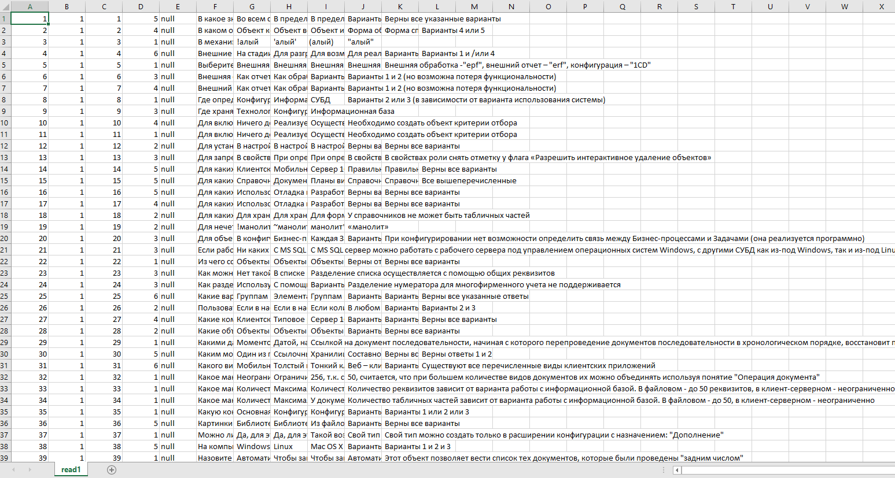
СЕРВЕРНАЯ ЧАСТЬ
Структура:
ID вопроса
Номер билета
Номер вопроса в билете
Относительный путь к изображению
Вопрос
Ответы на вопрос

Slide 6
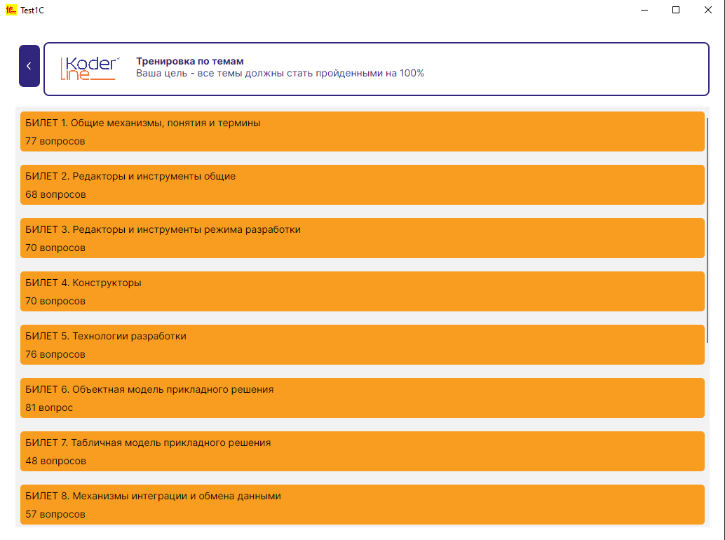
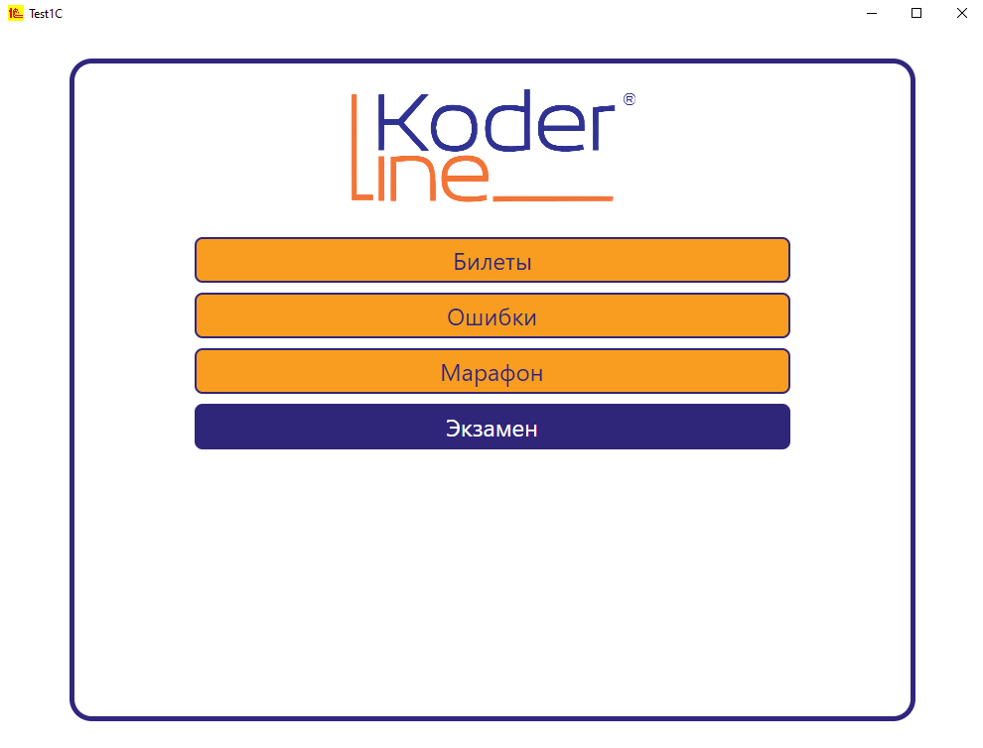
РЕАЛИЗОВАННОЕ ПРИЛОЖЕНИЕ
Меню
Билеты

Slide 7
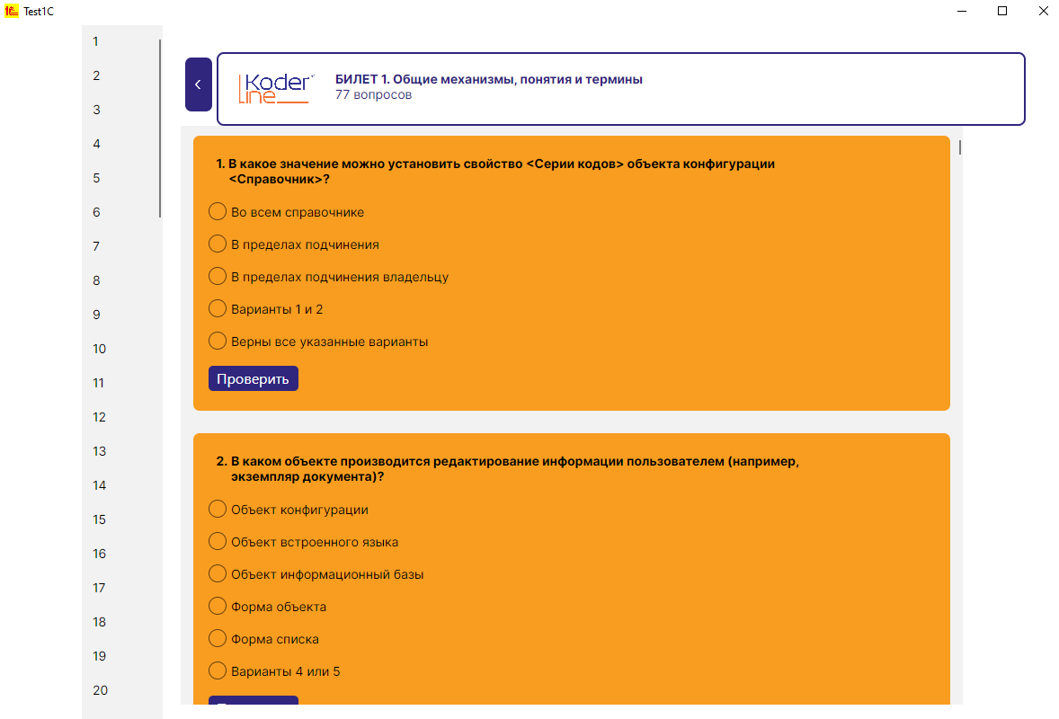
РЕАЛИЗОВАННОЕ ПРИЛОЖЕНИЕ
Меню -> Билеты

Slide 8
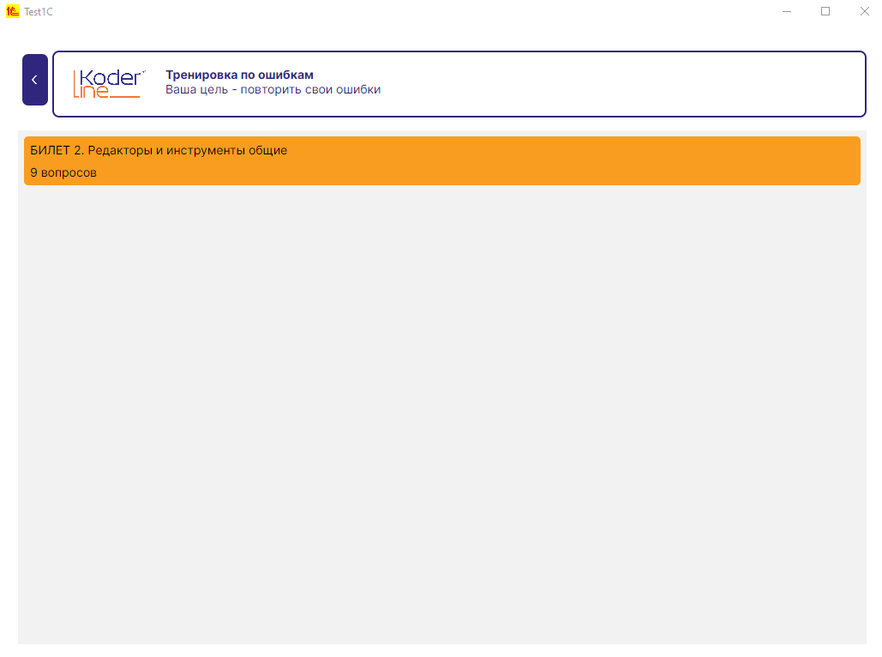
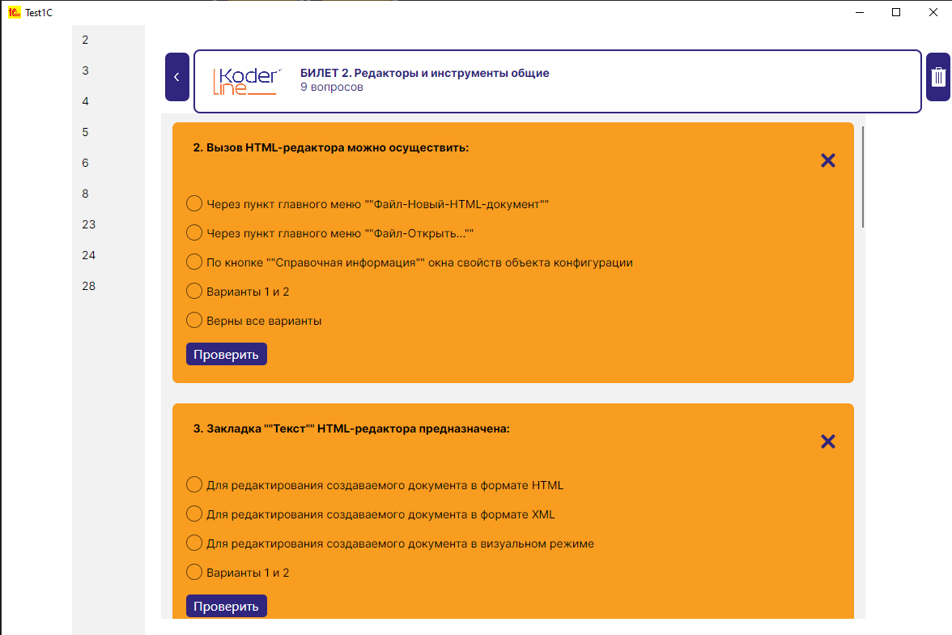
РЕАЛИЗОВАННОЕ ПРИЛОЖЕНИЕ
Меню -> Ошибки

Slide 9
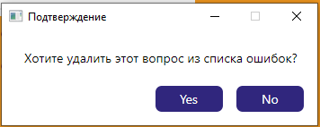
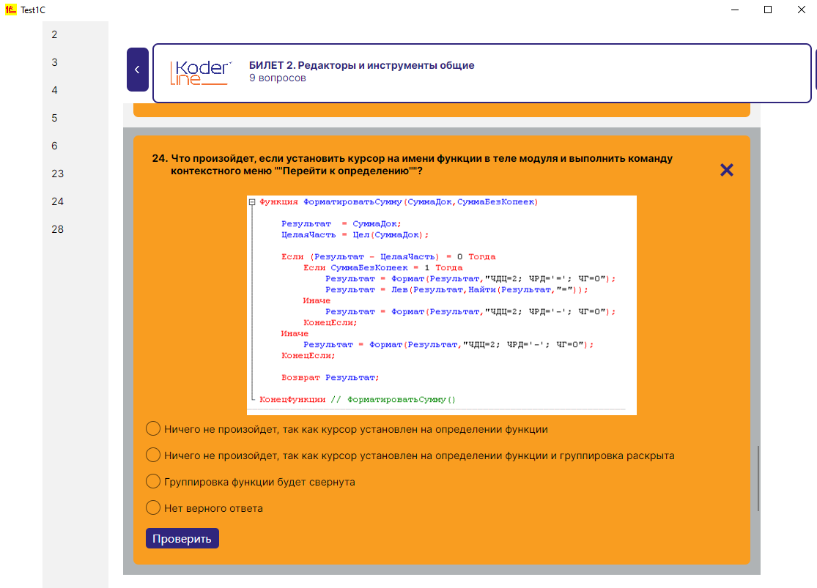
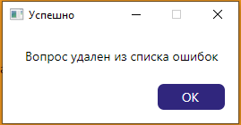
РЕАЛИЗОВАННОЕ ПРИЛОЖЕНИЕ

Slide 10
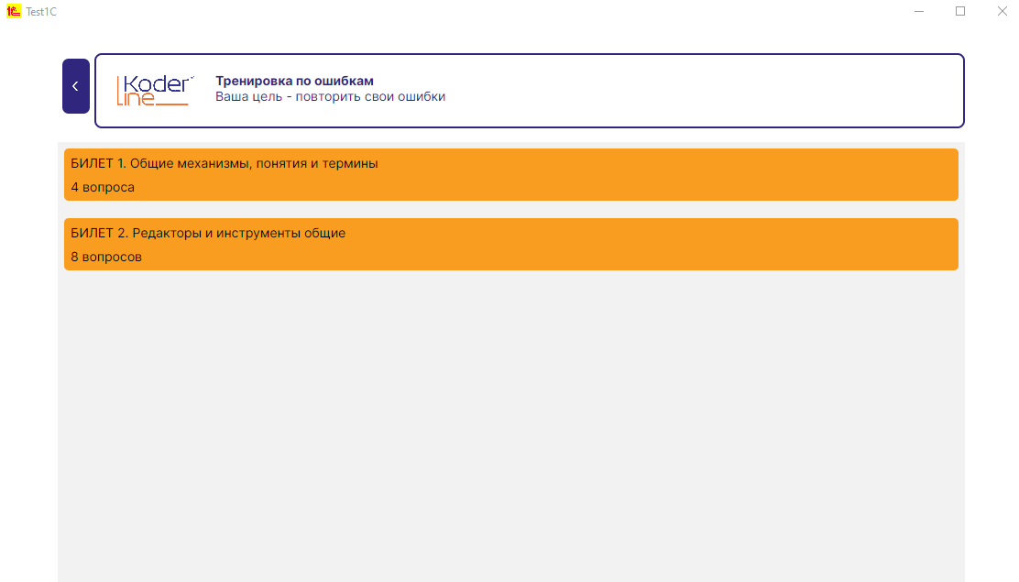

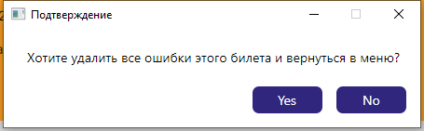
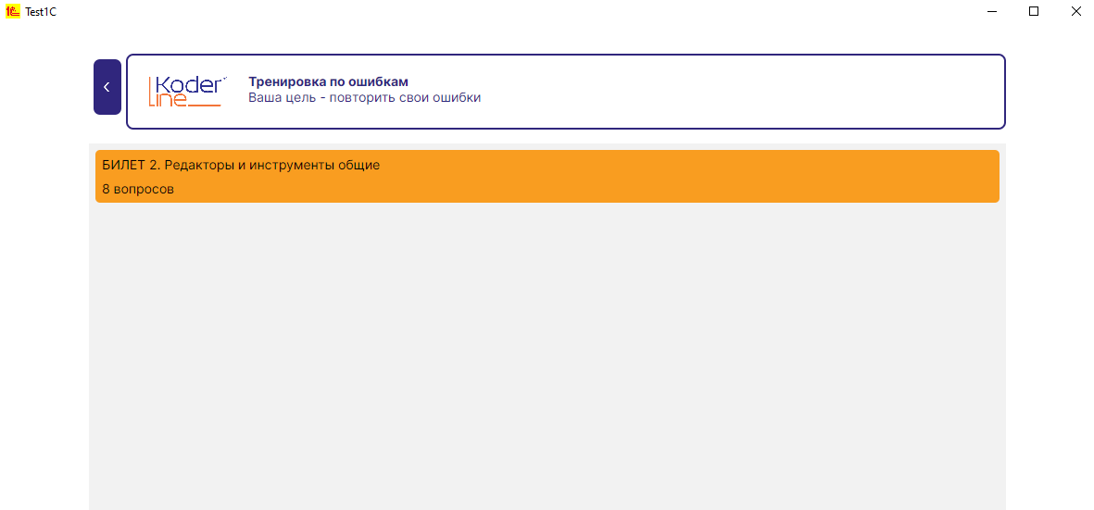
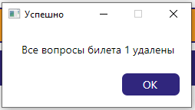
РЕАЛИЗОВАННОЕ ПРИЛОЖЕНИЕ

Slide 11
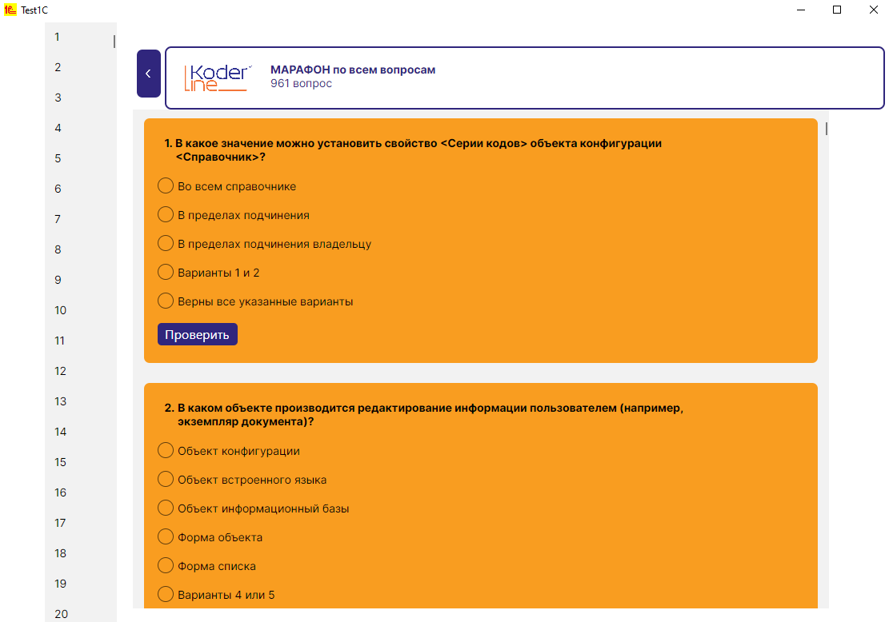
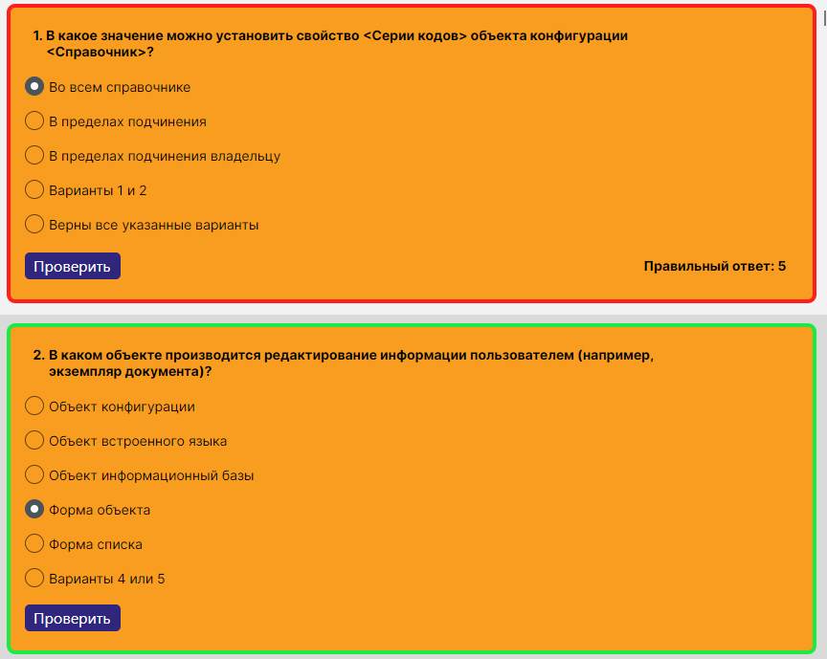
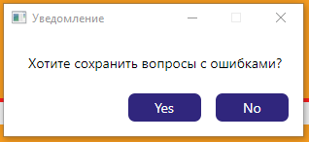
РЕАЛИЗОВАННОЕ ПРИЛОЖЕНИЕ
Меню -> Марафон

Slide 12
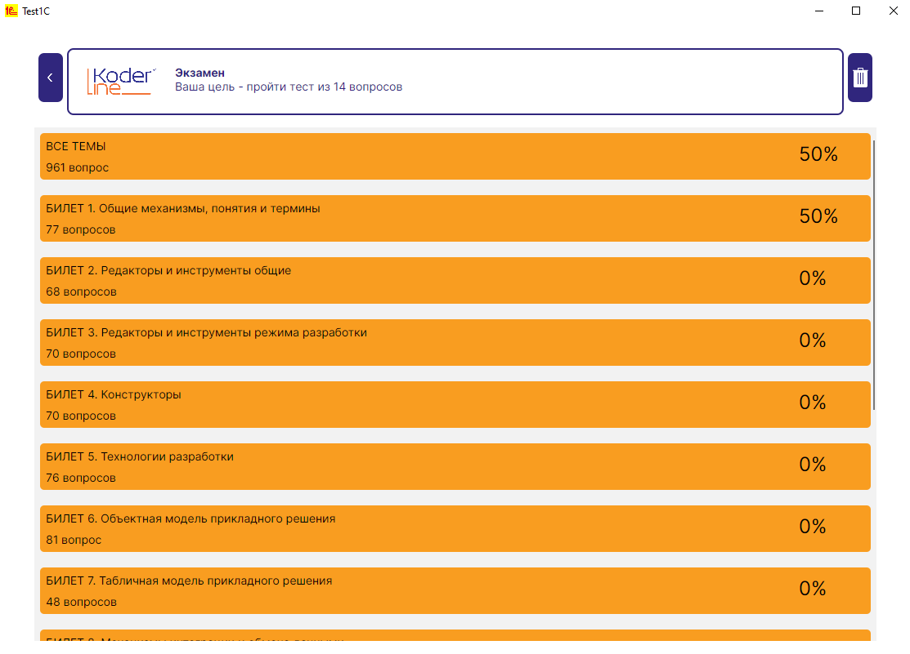
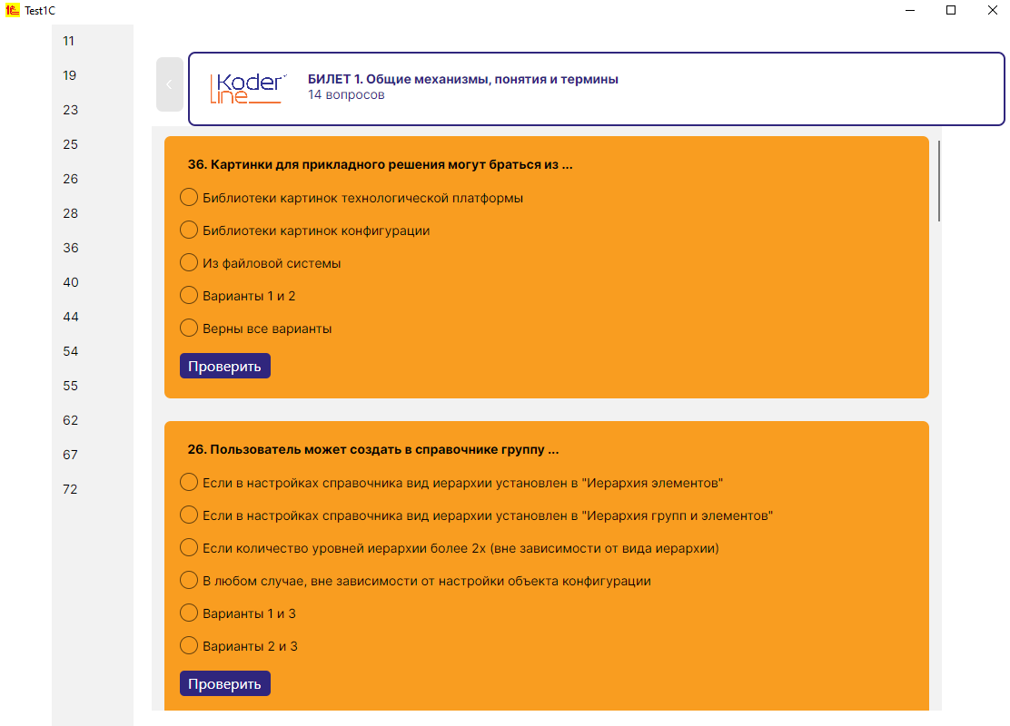
РЕАЛИЗОВАННОЕ ПРИЛОЖЕНИЕ
Меню -> Экзамен

Slide 13
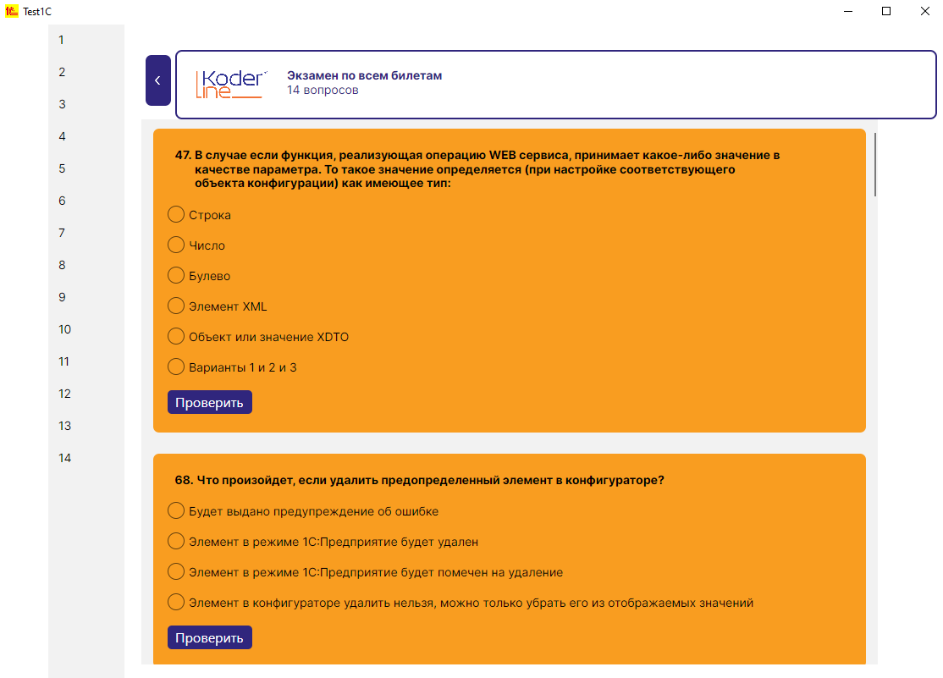
РЕАЛИЗОВАННОЕ ПРИЛОЖЕНИЕ
Меню -> Экзамен

Slide 14
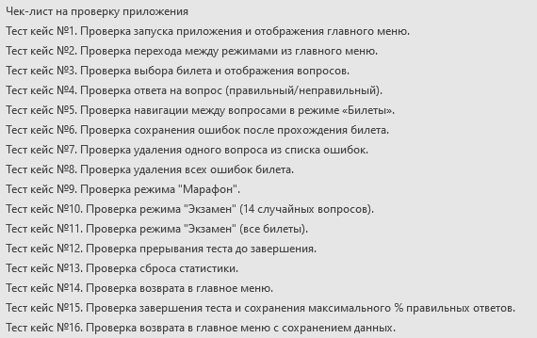
ТЕСТИРОВАНИЕ

Slide 15
ЗАКЛЮЧЕНИЕ
В ходе практики было разработано десктопное приложение для тестирования знаний по 1С с 4 режимами работы.
Основные результаты:
Разработана структура данных (файл .csv)
Спроектирован интерфейс в Figma
Реализовано приложение
Проведено тестирование приложения
Написан отчет о проделанной работе

